Slide 1



UBND HUYỆN CƯ M GAR
TRƯỜNG TH LÊ QUÝ ĐÔN
Giáo viên: Cao Thị Minh Trâm
CHÀO MỪNG QUÝ THẦY CÔ VỀ DỰ GIỜ LỚP 2C
NĂM HỌC 2024-2025

Slide 2


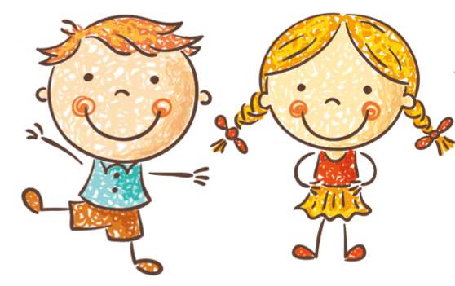
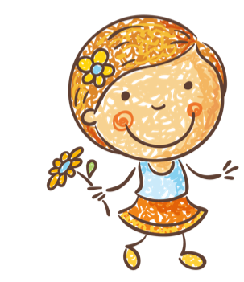
KHỞI ĐỘNG
Trò chơi: Rung chuông vàng

Slide 3




RUNG CHUÔNG VÀNG

Slide 4
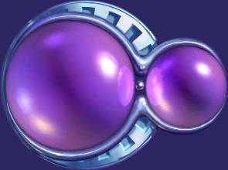

Tiết trước, các em đã được học
Tiếng Việt (đọc) bài gì?
Câu 1
Cầu thủ dự bị
A
Em có xinh không
b
Cây xấu hổ
c
Hết giờ
1
0
2
3
6
4
5

Slide 5
Bài “Cầu thủ dự bị” được lấy từ
đâu?
Câu 2
Theo truyện dân gian
A
Theo 100 truyện ngụ ngôn hay nhất
b
Do Thùy Dương kể
c
0
5
1
3
4
6
2
Hết giờ

Slide 6
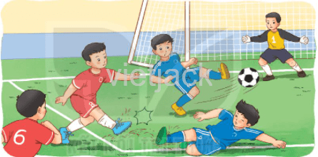
Các bạn hình bên đang
Tham gia hoạt động thể
Thao gì?
Câu3
Cầu lông
A
b
Bóng rổ
Đá bóng
Hết giờ
0
3
4
6
2
5
1
c

Slide 7
Dự bị nghĩa là chưa phải thành viên
chính thức, nhưng có thể thay thế
hoặc bổ sung khi cần.
Câu 4
Sai
A
Đúng
b
Hết giờ
0
5
1
3
4
6
2

Slide 8
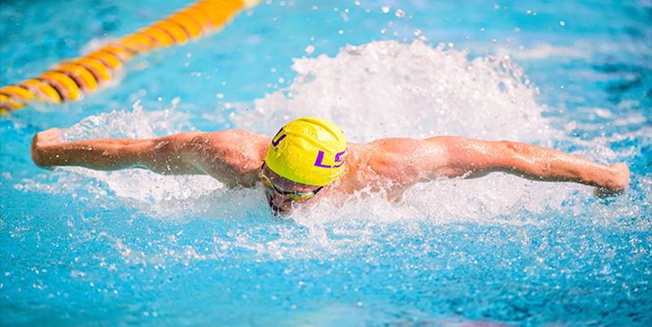
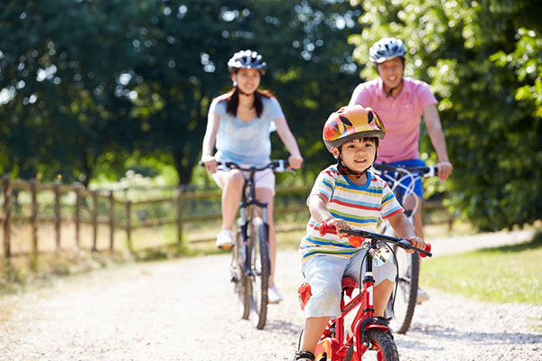
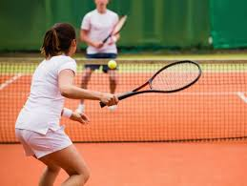
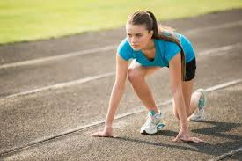
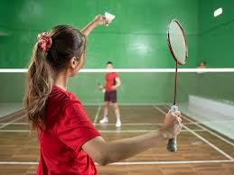
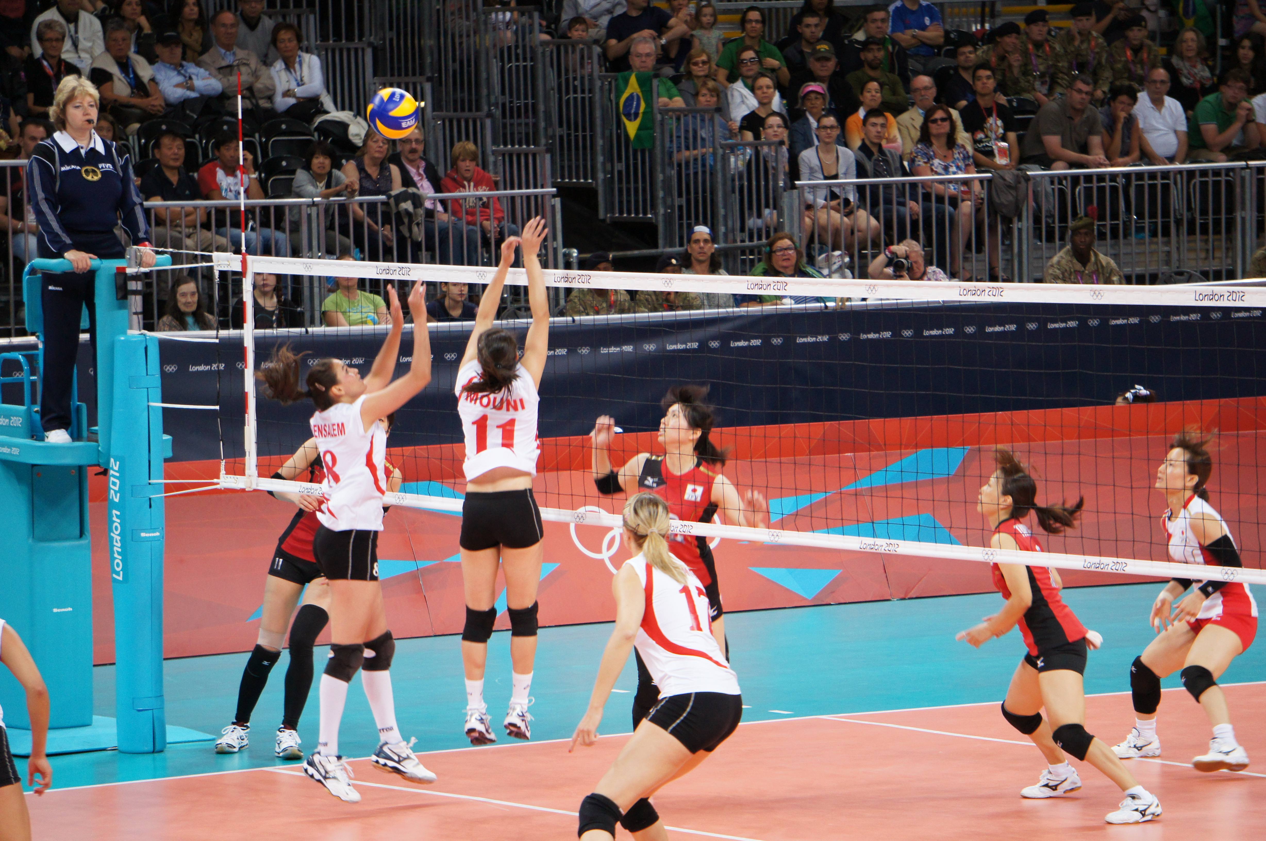
Đây là những bộ môn thể thao nào?
Bơi lội
Đá bóng
Đạp xe
Cầu lông
Bóng chuyền
tenis
Chạy bộ

Slide 10
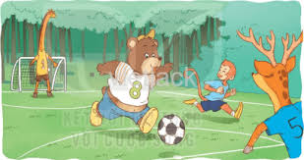
Thứ tư ngày 02 tháng 10 năm 2024
Tiếng Việt (đọc)
Bài : Cầu thủ dự bị (Tiết 2)

Slide 11

CẦU THỦ DỰ BỊ
Nhìn các bạn đá bóng, gấu con rất muốn chơi cùng. Nhưng thấy gấu con có vẻ chậm chạp và đá bóng không tốt nên chưa đội nào muốn nhận cậu.
-Gấu à, cậu làm cầu thủ dự bị nhé! – Khỉ nói.
Gấu con hơi buồn nhưng cũng đồng ý. Trong khi chờ được vào sân, gấu đi nhặt bóng cho các bạn. Gấu cố gắng chạy thật nhanh để các bạn khỏi phải chờ lâu.
Hằng ngày, gấu đến sân bóng từ sớm để luyện tập. Gấu đá bóng ra xa, chạy đi nhặt rồi đá vào gôn, đá đi đá lại,… Cứ thế, gấu đá bóng ngày càng giỏi hơn.
Một hôm, đến sân bóng thấy gấu đang luyện tập, các bạn ngạc nhiên nhìn gấu rồi nói: “ Cậu giỏi quá!”, “Này, vào đội tớ nhé!”, “ Vào đội tớ đi!”.
- Tớ nên vào đội nào đây?- Gấu hỏi khỉ.
- Hiệp đầu cậu đá cho đội đỏ, hiệp sau cậu đá cho đội xanh. – Khỉ nói .
Gấu vui vẻ gật đầu. Cậu nghĩ: “ Hóa ra làm cầu thủ dự bị cũng hay nhỉ!”.
(Theo 100 truyện ngụ ngôn hay nhất)

Slide 12

Trả lời câu hỏi

Slide 13
Câu 1. Câu chuyện kể về ai?
Câu chuyện kể về gấu con và các bạn của gấu con.

Slide 14
Câu 2. Vì sao lúc đầu chưa đội nào muốn nhận gấu con?

Slide 15
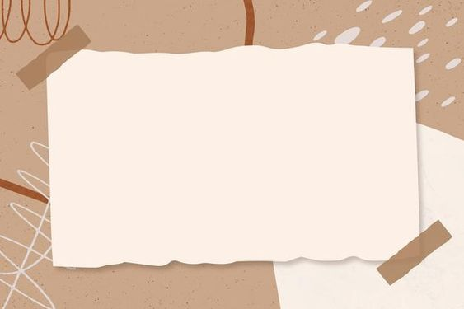


Slide 16
Vòng quay may mắn
8
7
4
6
5

Slide 17

Các nhóm trình bày

Slide 18
Vòng quay may mắn
8
7
4
6
5

Slide 19
Các nhóm trình bày

Slide 20
Câu 2. Vì sao lúc đầu chưa đội nào muốn nhận gấu con?
Lúc đầu, chưa đội nào muốn nhận gấu con vì gấu con có vẻ chậm chạp và đá bóng không tốt.

Slide 21
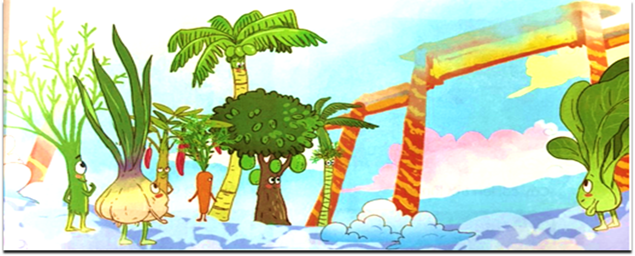

TÌM HIỂU BÀI
Câu 3: Là cầu thủ dự bị, gấu con đã làm gì?

Slide 22
TÌM HIỂU BÀI
Câu 3:
Câu 3: Là cầu thủ dự bị, gấu con đã làm gì?
Là cầu thủ dự bị, gấu con đã đi nhặt bóng cho các bạn. Gấu cố gắng chạy nhanh để các bạn không phải chờ lâu.

Slide 23
Câu 4:Vì sao cuối cùng cả hai đội đều muốn gấu về đội của mình?
Vì gấu đá bóng giỏi sau khi đã chăm chỉ luyện tập.

Slide 24

TÌM HIỂU BÀI
Qua bài đọc giúp em hiểu được điều gì?
Nội dung bài:
Qua bài đọc giúp em hiểu được nhờ kiên trì luyện tập, bạn gấu con đá bóng giỏi và trở thành cầu thủ chính thức, được các bạn khâm phục.

Slide 25
Luyện đọc lại
Giáo viên đọc, hướng dẫn học sinh
tự luyện lại bài đọc.

Slide 26
Luyện tập theo
văn bản đọc

Slide 27
CẦU THỦ DỰ BỊ
Nhìn các bạn đá bóng, gấu con rất muốn chơi cùng. Nhưng thấy gấu con có vẻ chậm chạp và đá bóng không tốt nên chưa đội nào muốn nhận cậu.
-Gấu à, cậu làm cầu thủ dự bị nhé! – Khỉ nói.
Gấu con hơi buồn nhưng cũng đồng ý. Trong khi chờ được vào sân, gấu đi nhặt bóng cho các bạn. Gấu cố gắng chạy thật nhanh để các bạn khỏi phải chờ lâu.
Hằng ngày, gấu đến sân bóng từ sớm để luyện tập. Gấu đá bóng ra xa, chạy đi nhặt rồi đá vào gôn, đá đi đá lại,… Cứ thế, gấu đá bóng ngày càng giỏi hơn.
Một hôm, đến sân bóng thấy gấu đang luyện tập, các bạn ngạc nhiên nhìn gấu rồi nói: “ Cậu giỏi quá!”, “Này, vào đội tớ nhé!”, “ Vào đội tớ đi!”.
- Tớ nên vào đội nào đây?- Gấu hỏi khỉ.
- Hiệp đầu cậu đá cho đội đỏ, hiệp sau cậu đá cho đội xanh. – Khỉ nói .
Gấu vui vẻ gật đầu. Cậu nghĩ: “ Hóa ra làm cầu thủ dự bị cũng hay nhỉ!”.
(Theo 100 truyện ngụ ngôn hay nhất)

Slide 28

LUYỆN TẬP THEO VĂN BẢN ĐỌC
1
Câu nào trong bài là lời khen?
Cậu giỏi quá!

Slide 29

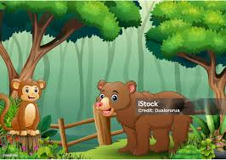
LUYỆN TẬP THEO VĂN BẢN ĐỌC
2
Nếu là bạn của gấu con trong câu chuyện trên, em sẽ nói lời chúc mừng gấu con như thế nào? Đoán xem, gấu con sẽ trả lời em ra sao.
- Chúc mừng bạn đã trở thành cầu thủ chính thức.
- Cảm ơn bạn!

Slide 30

Thứ tư ngày 2 tháng 10 năm 2024
Tiếng Việt (đọc)
Bài 8: Cầu thủ dự bị
(Tiết 2)

Slide 31
TIẾT DẠY
ĐẾN ĐÂY ĐÃ KẾT THÚC
XIN CẢM ƠN
VÀ CÁC ĐỒNG CHÍ
ĐÃ THEO DÕI!

